Slide 1

G17小组
UML基础Ⅰ
用例图，类图，状态图，顺序图，协作图，部署图
G17小组：
组长：童欣
组员：吴自强 陈雅菁 陈婧唯 刘震 张天颖

Slide 2
01
05
用例图
内容
协作图
02
06
01
01
类图
部署图
03
07
状态图
问题
04
08
顺序图
参考资料

Slide 3
PART 1
用例图

Slide 4


用例图的概念
用例图（Use Case Diagram）是一种显示用例，参与者以及他们之间关系的一种图【1】
用例图的主要作用：
用来描述将要开发系统的功能需求和系统的使用场景
作为设计和开发过程的基础，促使各个阶段的开发工作的进展
用于验证与确认系统需求
用例图的基本组成部分有用例，参与者，关联，系统边界。
用例（Use Case）
代表系统提供的服务
参与者（Actor）也称为用户，代表系统的用户
关联（Association）代表参与者与用例间的关系
系统边界（System Scope）
确定系统范围
包含关系
泛化关系
扩展关系
分组关系

Slide 5
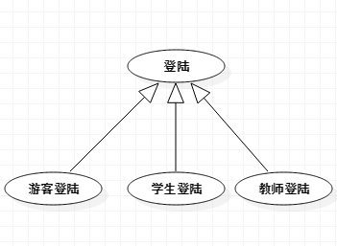
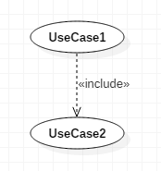
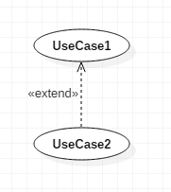
可视化表示
包含关系
泛化关系
扩展关系
分组关系
包含关系指的是一个用例（基本用例，Base Use Case）包含另一个用例（包含用例，Inclusion Use Case）的行为。
泛化关系指的是一般与特殊的关系。在用例的泛化关系中，子用例是父用例的一种特殊形式，子用例继承了父用例所有的结构，行为和关系。
扩展关系基本含义与泛化关系类似。Extend关系是对基本用例的扩展，extend的基本用例中将存在一个扩展点，只有当扩展点被激活时，子用例才会被执行。
在一些用例图中，用例的数目可能很多，这时就需要这些用例组织起来。用例之间存在着一定的关系，这些关系既有联系又有区别。最直接的办法就是把相关的用例放在包中组织起来。一个用例可以放在一个文件夹中
80%
56%
86%

Slide 6
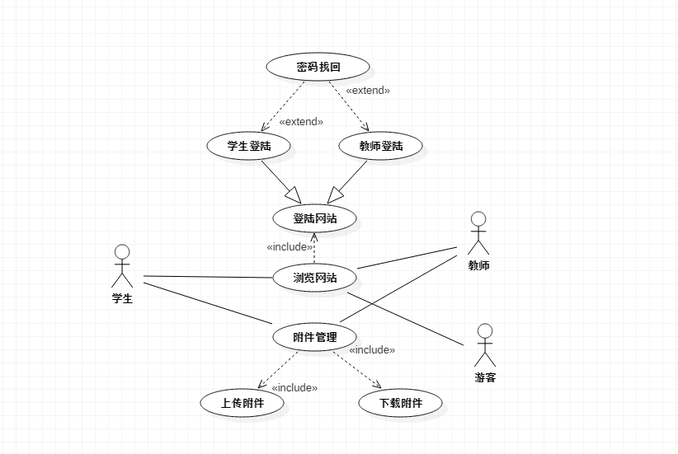
用例图建模
用例图建模的三个步骤：
1.识别系统中的角色和用例
2.区分用例有限次序
3.构建用例图模型

Slide 7
PART 2
类图

Slide 8
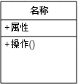
类图
类是对一组具有相同属性，操作，关系和语义的对象的抽象。主要包括名称部分（Name），属性部分（Attribute）和操作部分（Operation）【2】。
名称（Name）：每个类用名称进行区分，命名要求为由字符，数字，下划线组成的唯一的字符串，表示方法有两种：全名（包含包的名称），简单名。
属性（Attribute）：属性描述了类在软件系统中代表的实物（即对象）所具备的特性。类可以拥有若干属性，也可以没有属性。
语法：[可见性]属性名[:类型][=初始值][{属性字符串}]
可见性：“+”表示公有类型，“-”表示私有类型，“#”表示受保护类型
类型：string，float，int，boolean等类型，中间与属性名用”:”隔开，可以指定初始值
属性字符串：用来指定关于属性的其他信息。

Slide 9

操作（Operation）：操作是对类的对象所能做的事务的一个抽象。类可以拥有若干个操作，也可以没有操作
语法：[可见性]操作名[(参数表)][:返回类型][{属性字符串}]
可见性：“+”表示公有类型，“-”表示私有类型，“#”表示受保护类型，“~”表示保内公有类型
参数表：一些按顺序排列的属性定义了操作的输入，是可选的。定义方式：“名称:类型”，多个参数用“,”隔开。
返回类型：可选，类似于return的类型，无返回值一般用void表示
属性字符串：用来指定关于属性的其他信息
职责：说明类要做什么或说明另一类的信息。
约束：指定该类要做什么或说明另一个类的信息（在类图旁用｛｝表示）
类图概述

Slide 10

类之间的关系
依赖关系
依赖关系表示了对于一个元素（服务提供者）的某些改变可能会影响或提供信息给其他元素（使用者）。当要指明一个事务使用另一个事务时，就使用依赖。在UML图中，把依赖化成一条有向的虚线，指向被依赖的事务。
UML定义了4种依赖，使用依赖，抽象依赖，授权依赖，绑定依赖

Slide 11
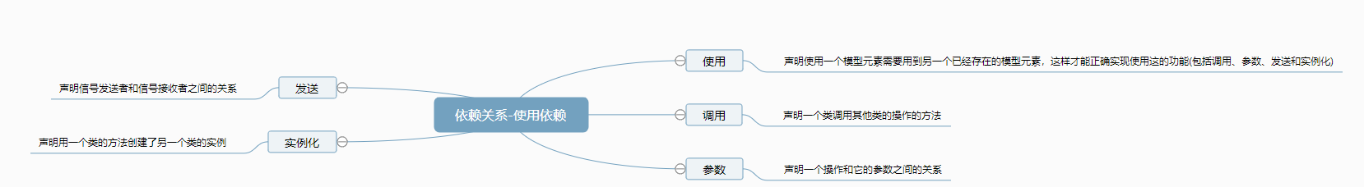
类之间的关系
依赖关系-使用依赖
表示使用者使用服务提供者所提供的服务实现它的行为

Slide 12
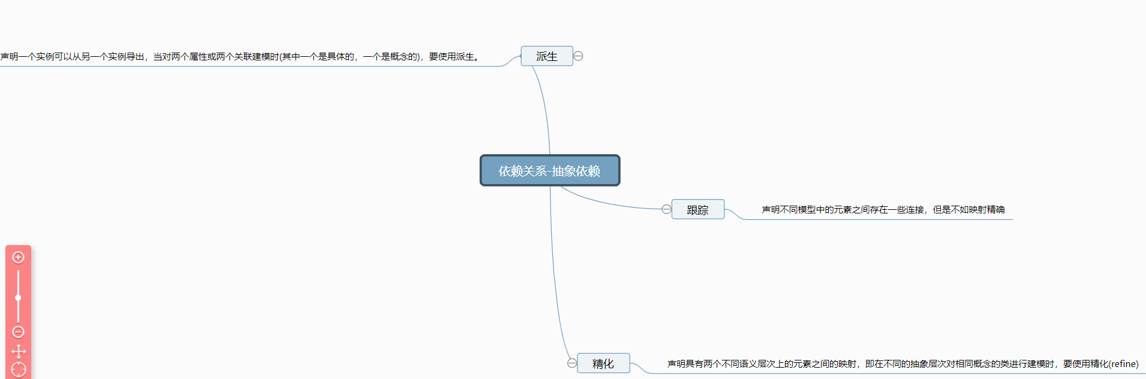
类之间的关系
依赖关系-抽象依赖
抽象依赖建模表示使用者和提供者之间的关系，它依赖于在不同抽象层次上的事物。

Slide 13
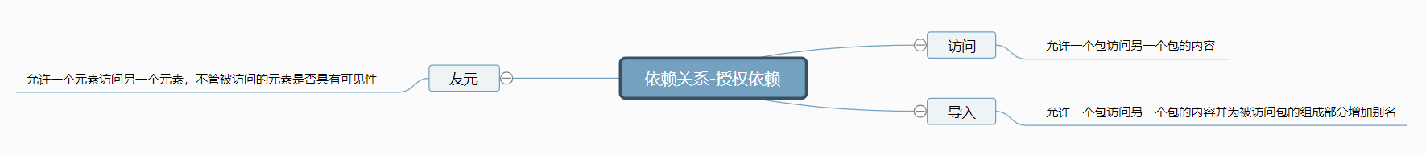
类之间的关系
依赖关系-授权依赖
表达了一个事务访问另一个事务的能力

Slide 14
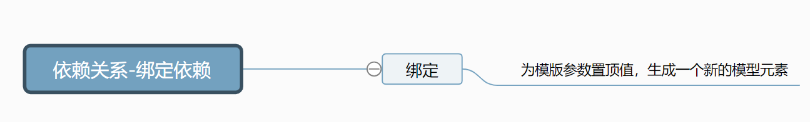
类之间的关系
依赖关系-绑定依赖
表明对目标模版使用给定的实际参数进行实例化

Slide 15
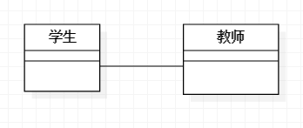
类之间的关系
关联关系
关联关系是一种结构关系，指明一个事务的对象与另一个事务的对象之间的关系。在UML图中，关联关系用一条连接两个类的实线表示。

Slide 16
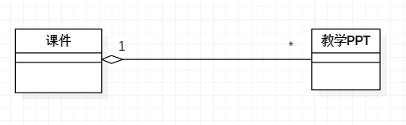
类之间的关系
聚合关系
聚合是一种特殊的关联，描述了“has-a“的关系，意思是整体对象拥有部分对象。在UML中，聚合被表示为在整体的一段用一个空心菱形修饰的简单关联

Slide 17
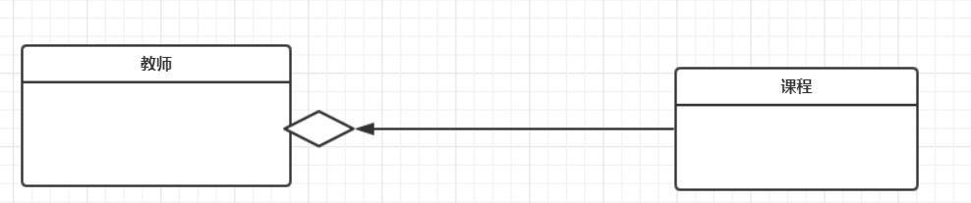
类之间的关系
组合关系
是整体与部分的关系，但部分不能离开整体而单独存在。
组合关系是关联关系的一种，是比聚合关系还要强的关系，它要求普通的聚合关系中代表整体的对象负责代表部分的对象的生命周期

Slide 18
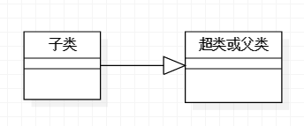
类之间的关系
泛化关系
泛化关系是一种存在于一般元素和特殊元素之间的分类关系，它只使用在类型上，而不是实例上。在类中，一般元素被称为超类或父类，而特殊元素被称为子类，在UML图中，泛化关系用一条从子类指向父类的空心三角箭头表示

Slide 19
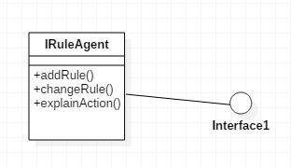
类之间的关系
实现关系
实现关系是将一种模型与另一种元素连接起来。通常在两种情况下使用：在接口与视线该接口的类之间，在用例及实现该用例的协作之间。在UML中用一条指向接口的空心三角箭头的虚线表示或接口表示一个小圆圈与类用一条线连接

Slide 20
PART 3
状态机图

Slide 21
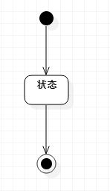
状态图概述
状态机图是系统分析的常用工具之一它通过建立类对象的生存周期模型来描述对象随时间变化的动态行为。
UML状态图中的状态是指在对象的生命周期中满足某些条件，执行某些活动或等待某些事件时的一个条件或状况。状态用圆角矩形表示，初态（Initial States）用实心原点表示，终态（Final States）用圆形内嵌圆点表示。【3】

Slide 22
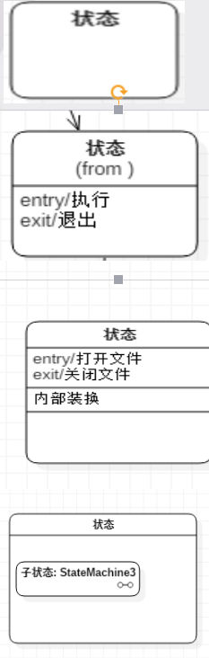
状态机图的基本元素
状态
状态由名称，进入退出动作，内部装换，子状态图，延迟事件组成
名称：状态名字，状态也可以是匿名的，表示没有名称
进入退出动作：表示进入/退出这个状态所执行的动作
内部转换：事件可以在不退出的状况下在状态内得到处理，避免出发进入或退出操作。（简单状态不能内部装换）
子状态：嵌套在另一个状态中的状态成为子状态
延迟事件：处理过程被推迟的事件，他们的处理过程要到事件不被延迟的状态被激活时才会执行。要实施延迟的事件，需要有事件的内部队列

Slide 23
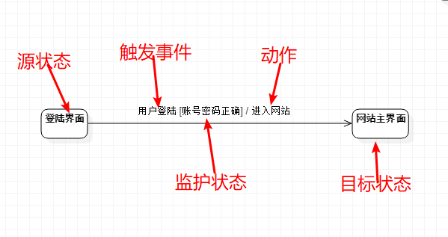
状态机图的基本元素
转换
转换由源状态，触发事件，监护条件，动作，目标状态组成
源状态：对象在被激发前所处的状态就是装换的源状态
触发事件：引起转变的时间，是转移的诱因
动作：转移发生时，对应的动作被执行
监护条件：监护条件为“真”时，转移有效，否则不会转移
目标状态：转换完成后的状态，箭头指向的状态为目标状态

Slide 24
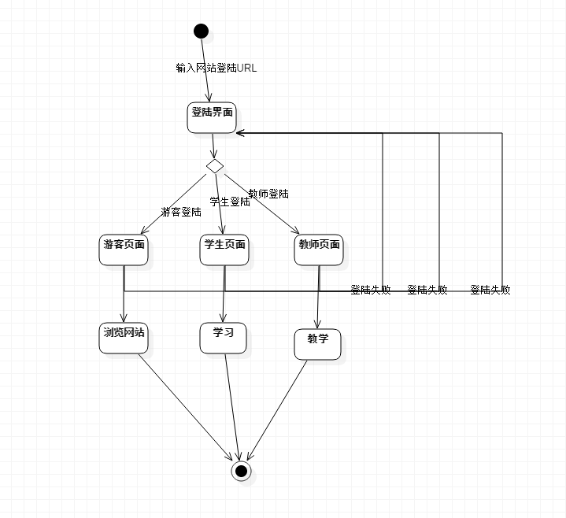
状态机图的应用

Slide 25
PART 4
顺序图

Slide 26
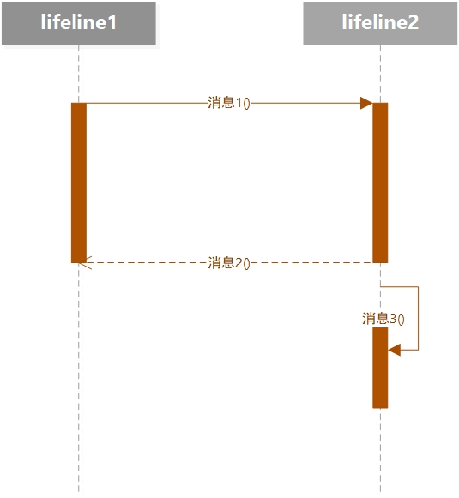
顺序图概述
顺序图（Sequence Diagram）是强调消息时间顺序的交互图，它描述了对象之间传送消息的时间顺序，用于表示用例中的行为顺序。顺序图将交互关系表示为一个二维图。横向轴代表了在协作中各独立对象的类元角色。纵向轴是时间轴，时间沿竖线向下延伸。
顺序图主要用于按照交互发生的一系列顺序，显示对象之间的这些交互。
顺序图的主要用途之一，是把用例表达的需求，转化为进一步、更加正式层次的精细表达。

Slide 27
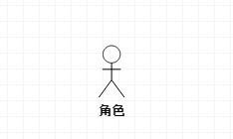
顺序图的基本内容
顺序图中包括的建模元素主要有：角色（Actor）、对象（Object）、生命线（Lifeline）、激活（Activation）、消息（Message）等。【5】
1、角色
系统角色可以是人或其他的系统或者其子系统。

Slide 28
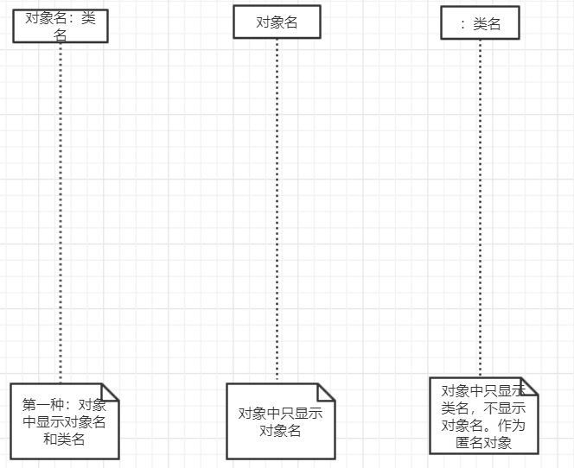
顺序图的基本内容
2、对象
顺序图中的对象在概念上和它在类图中的定义是一致的，它们之间可以进行交互，交互的顺序按时间的顺序。
对象的三种命名方式：
（1）包括对象名和它所属的类名，中间用冒号隔开；
（2）只显示对象名不显示类名；
（3）只显示类名不显示对象名，即表示它是一个匿名对象，这样参与交互的并不限于特定的对象，而是适用于该类的任何对象。

Slide 29
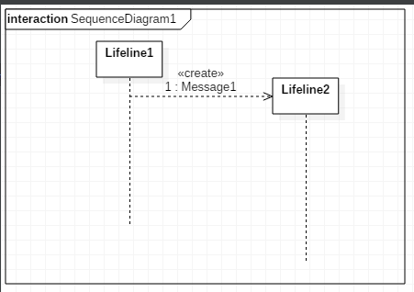
顺序图的基本内容
若对象置于顺序图的顶部，在交互初对象就已经存在，若对象的位置不在顶端，则表示对象是在交互的过程中被创建的。

Slide 30
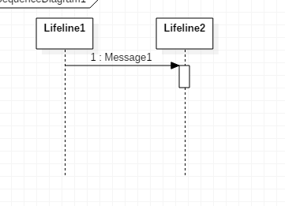
顺序图的基本内容
3、生命线
生命线代表顺序图中对象在一段时间内的存在。生命线在顺序图中表示为从对象图标底部中心位置向下延伸的一条虚线（但事实上UML2中定义的生命线可以用实线来表示）。
对象在生命线上的两种状态：休眠状态和激活状态。
。

Slide 31
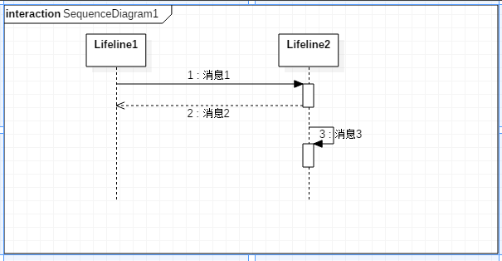
顺序图的基本内容
4、激活期
激活期也被称为控制焦点，代表顺序图中的对象执行一项操作的时期，是顺序图中表示时间段的符号，在这个时间段内对象将执行相应的操作。
在UML中，用小矩形表示，被称为激活条或控制期，对象就是在激活条的顶部被激活的，在完成自己的工作后被去激活。

Slide 32
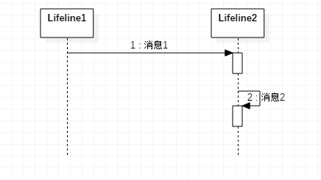
顺序图的基本内容
5、消息
消息是对象之间某种形式的通信，在垂直生命线之间，用带箭头的线并附以消息表达式方式表示。

Slide 33

顺序图的基本内容
在UML中，消息的箭头形状代表了消息的类型。消息的类型分为同步消息，异步消息和同步且立即返回消息三种。
1）同步消息
仅当发送者要发送一个消息而且接收者已经做好接收这个消息的准备时才能传送的消息，即发送者和接收者同步。

Slide 34
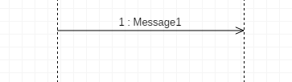
顺序图的基本内容
2）异步消息
发送者不管接收者是否做好了接收准备都可以发送的消息称为异步消息。异步消息的接收者和发送者是并发工作的。

Slide 35

顺序图的基本内容
3）返回消息
返回消息表示从过程调用返回。

Slide 36
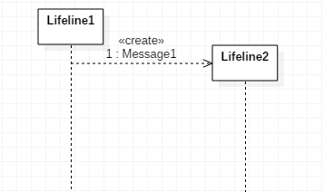
顺序图的基本内容
另外，在消息的创建过程中还存在一些其他的内容，比如说创建对象、撤销对象、自关联消息等。
1）创建对象
一个对象可以通过发送消息来创建另一个对象，即创建（create）对象。对象在创建消息发生后才能存在，对象的生命线也实在创建消息后才存在的。

Slide 37
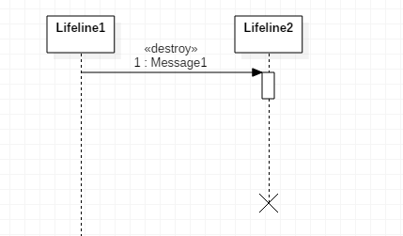
顺序图的基本内容
2）撤销对象
当一个对象被删除或者自我删除时，该对象用“X”标记，即撤销（destroy）对象。

Slide 38
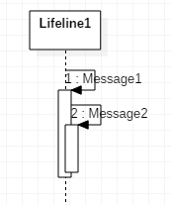
顺序图的基本内容
3）自关联消息
自关联消息（Self-Message）表示方法的自身调用及一个对象内的一个方法调用另外一个方法。

Slide 39
PART 5
协作图

Slide 40
协作图概述
通信图（Collaboration Diagram/Communication Diagram,也叫合作图）是一种交互图（Interaction Diagram），强调的是发送和接收消息的对象之间的组织结构。一个通信图显示了一系列的对象和在这些对象之间的联系及对象间发送和接收的消息。【5】

Slide 41
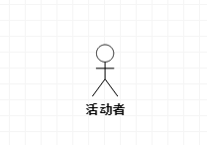
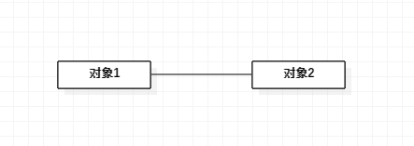
协作图基本内容
通信图强调参与一个交互对象的组织，它由以下基本元素组成：活动者、对象、链接和消息。
1、活动者
活动者（Actor）发出主动操作的对象，负责发送初始消息，启动一个操作。
2、对象
对象（Object）是类的实例，负责发送和接收消息。
在通信图中，可以按照一下方式使用对象：
1）可以不指定对象的类，通常先制作只带有对象的通信图，而后指定它们的类；
2）可以给对象命名，但如果要区分同一个类的不同对象，则应该给对象命名；
3）如果对象的类主动参与了协作，则可以将类本身在通信图中表现出来。
3、链接
链接（Link）用线条来表示。链接表示两个对象共享一个消息，位于对象之间或参与者与对象之间。

Slide 42
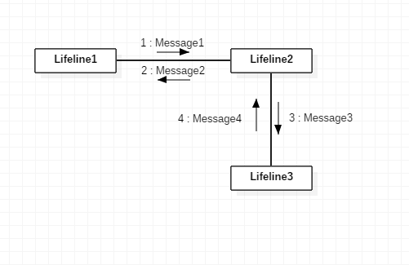
协作图概述
4、消息
消息（Message）的含义与顺序图中的消息基本类似。消息用来描述系统动态行为，它是从一个对象向另一个或几个对象发送消息，或由一个对象调用另一个对象的操作。由三部分组成：发送者、接收者、活动。
利用消息可以完成很多的任务，可以顺序执行、添加条件限制发送、创建带有消息的对象实例和执行迭代。
1）序列化
序列化消息只需要在消息前添加序列号，默认情况下即可，消息会按照要执行的顺序排序。

Slide 43
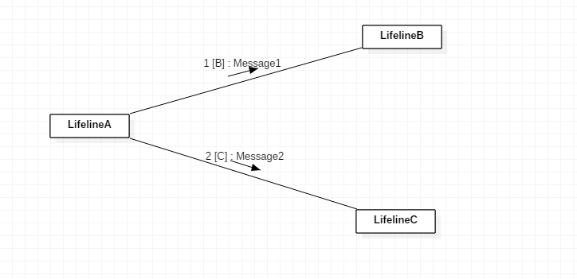
协作图概述
2）控制点条件
控制点条件用来根据消息表达式的计算结果来限制消息的发送。控制点包含在消息中，在序列ID号和消息文本之间。
例：如果B的结果为真，那么LifelineA发送消息1给LifelineB，反之LifelineA发送消息2给LifelineC。

Slide 44
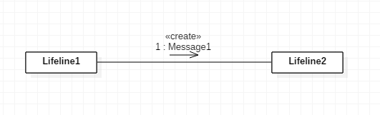
协作图概述
3）创建实例
和在顺序图中一样，消息也可以用来在通信图中创建对象实例。

Slide 45
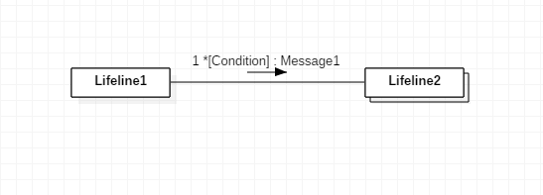
协作图概述
4）发送给多对象的消息
一个对象可能会向同一个类的多个对象同时发送一个消息。在通信图中，多对象（Multiple Object）用“一叠向后延伸的多个对象图标”表示。在多对象前面可以加上用“[ ]”括起来的条件，前面加一个“*”，用来说明消息发送给多个对象。

Slide 46
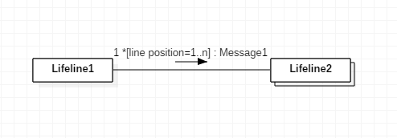
协作图概述
有时，按顺序发送消息是很重要的，可以用“while”条件表达出消息的顺序。

Slide 47
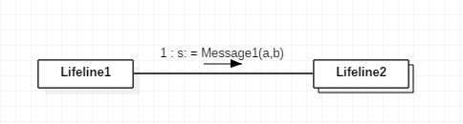
协作图概述
5）返回结果
消息可能是要求某个对象进行计算并返回结果的值。
UML提供了返回值的表示方法。返回值的名字在最左，后跟赋值号“：=”，接着是操作名和操作的参数。表达式中赋值号的右边部分被称为消息型构（Message Signature）。

Slide 48
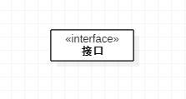
协作图概述
6）构造型
构造型（Stereotype）可以在现有的UML元素的基础上创建新的元素。构造型用两对尖括号括起来的一个名称来表示，这个括号叫作双尖括号。这个被括起来的名称叫作关键字（Keyword）。

Slide 49
PART 6
部署图

Slide 50
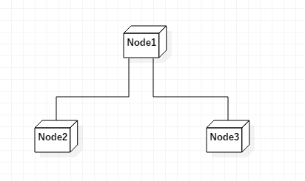
部署图概述
用于静态建模，是表示运行时过程结点（Node）结构、组件实例及其对象结构的图。UML部署图显示了基于计算机系统的物理体系结构。它可以描述计算机，展示它们之间的链接，以及驻留在每台机器中的软件。【6】

Slide 51
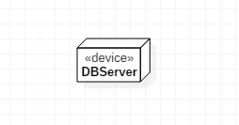
部署图概述
构成部署图的元素主要是结点（Node）、组件（Component）和关系（Relationship）。
1、结点
结点是存在于运行时并代表一项计算资源的物理元素，一般至少拥有一些内存，而且通常具有处理能力。它一般用于对执行处理或计算的资源建模，通常具有如下两方面内容：能力（如基本内存、计算能力和二级存储器）和位置（在所有必需的地方均可得到）。
在UML1.x中，结点被划分为两种类型：处理器（Processor）和设备（Device）。在UML2.0中用立方体来表示一个结点（与UML1.x例图一样）。UML2.0正式地把一个设备定义为一个执行工件（Artifact）的结点。

Slide 52
部署图概述
2、组件
组件指的是构件图中的基本元素，部署图中也包含，它是系统可替换的物理部件。
结点和组件的关系：
1）组件是参与系统执行的事物，而结点是执行组件的事物。
2）组件表示逻辑元素的物理模块，而结点表示组件的物理部署。

Slide 53
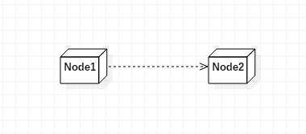
部署图概述
3、关系
部署图中也可以包括依赖、泛化、关联及实现关系。
部署图中的依赖关系使用虚线箭头表示。它通常用在部署图中的组件和组件之间，组件依赖外部提供的服务（由组件到接口）。

Slide 54
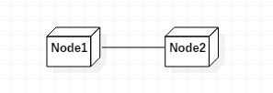
部署图概述
实现关系是结点内组件向外提供服务，其表示符号是一条实线。关联关系是体现结点间通信关联，其表示符号也是一条实线。

Slide 55
部署图概述
实现关系是结点内组件向外提供服务，其表示符号是一条实线。关联关系是体现结点间通信关联，其表示符号也是一条实线。

Slide 56
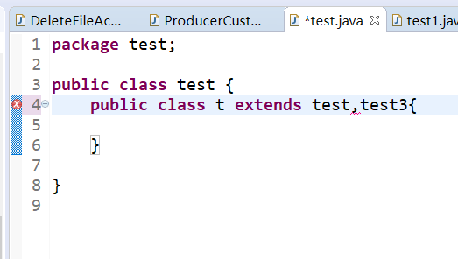
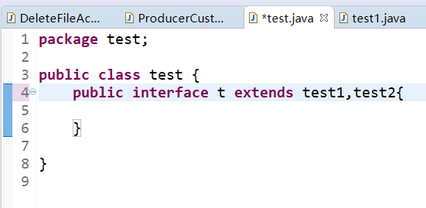
接口和类
接口支持多重继承，类只能单重继承

Slide 57
用例图和通信图区别
用例图和通信图的区别？
一、阶段不一样
1)用例图：需求分析阶段的业务，由用户需求得到业务用例。
2)通信图 : 详细设计阶段,模拟出用户是怎么一步步调用哪个类的哪个方法来实现进行功能交互的
二、使用场景的不一样
1）用例图：描述系统的功能
2)通信图：强调的是发送消息接收消息的对象之间的组织结构

Slide 58
问题
1、顺序图是由角色、对象、生命线、激活和什么组成？
2、顺序图中消息有几种类型？
3、这是类之间的什么关系

Slide 59
问题
1、顺序图是由角色、对象、生命线、激活和什么组成？
消息
2、顺序图中消息有几种类型？
3种，同步消息、异步消息、返回消息
3、这是类之间什么关系
依赖关系

Slide 60
参考资料
【1】https://www.cnblogs.com/xiaolongbao-lzh/p/4590897.html 2018.10.27 12：31
【2】https://www.cnblogs.com/pangjianxin/p/7877868.html 2018.10.27 12：55
【3】https://blog.csdn.net/fanxiaobin577328725/article/details/51681214 2018.10.27 13：31
【4】https://www.cnblogs.com/yxx123/p/5227272.html 2018.10.27 13：50
【5】UML用户指南，Grady Booch、James Rumbaugh和Ivar Jacobson
【6】UML2基础、建模与设计教程 ， 杨弘平

Slide 61
组员评分
童欣 88 参与ppt的资料收集
吴自强 88 做ppt，参与PPT的资料收集
陈婧唯 87 参与PPT的资料收集
陈雅菁 86 参与PPT的资料收集
刘震 85 参与PPT的资料收集
张天颖 84 参与PPT的资料收集

Slide 62
THANKS!

